Slide 1

EEA Grants
Norway Grants
Tytuł projektu:
„Szkolne Kluby Siatkarskie - drogą do przyszłości!”
Zespół Szkół nr 5 im. Józefa Wybickiego
Hafstad vidaregaande skule
04.03.2014 – 29.02.2016
Notes:
1
1
1

Slide 2

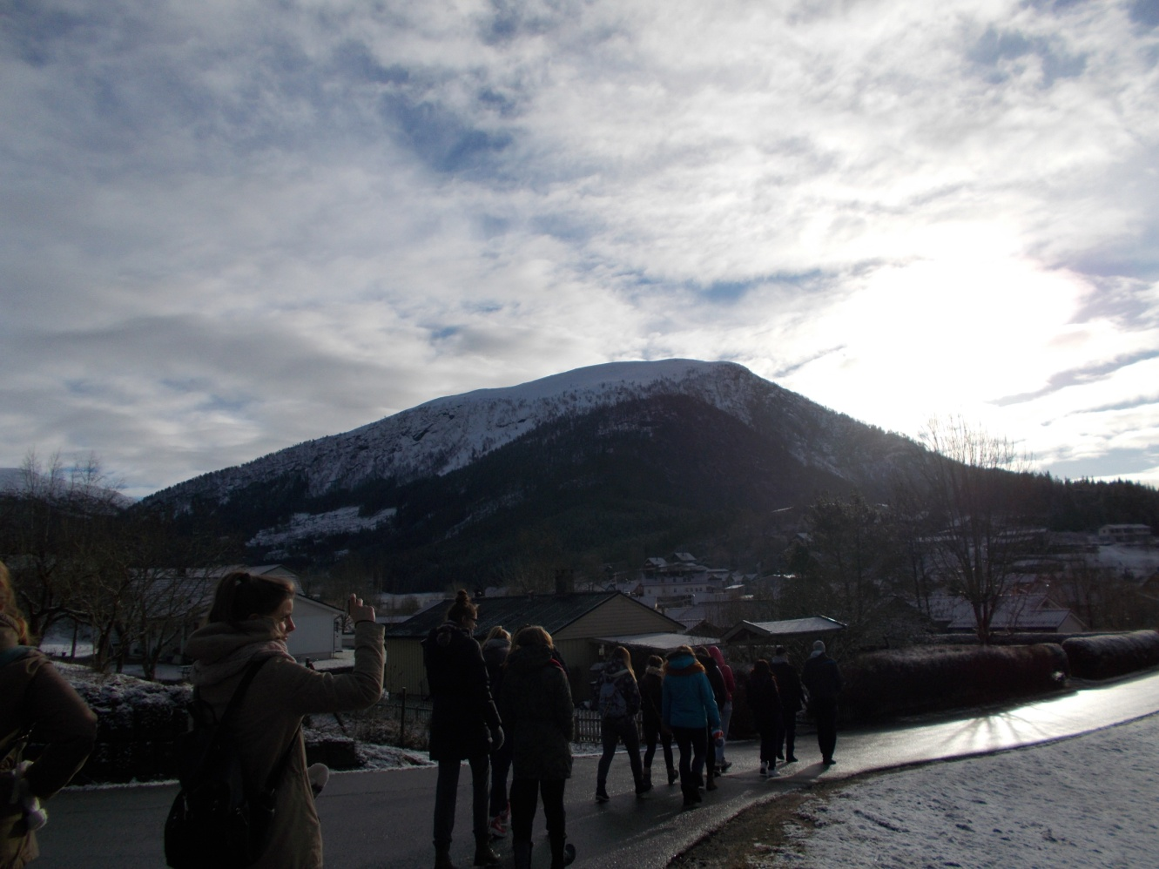
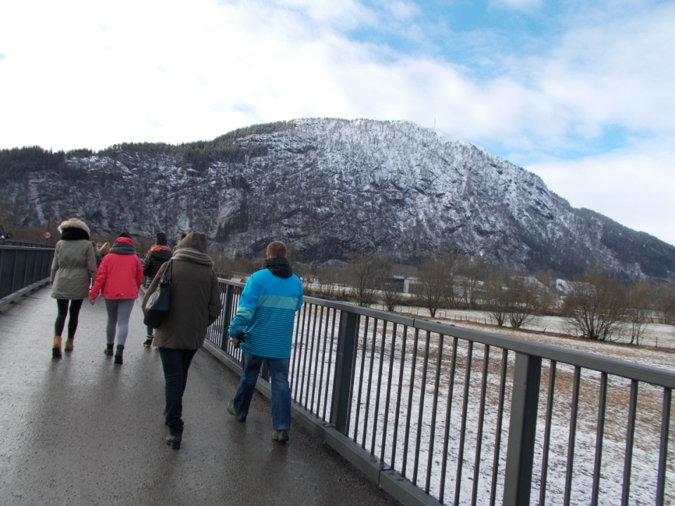
School Volleyball Clubs
– the way to the future!
Pobyt w Forde 03-10.03.2015
Fotograf: Agata Cyrańska

Slide 3
School Volleyball Clubs
– the way to the future!
Dzień 1
Zebraliśmy się w szkole na godz. 8.50, a następnie udaliśmy się do czekającego na nas autokaru, który miał przewieźć nas do Goleniowa na lotnisko. Już w trakcie jazdy większość z nas przeżywało swój pierwszy lot, który zbliżał się do nas wielkimi krokami. Będąc na miejscu poczekaliśmy do godziny 12.00 na swój lot do stolicy Norwegii - Oslo, a z Oslo czekał na nas kolejny lot do Bergen. Podekscytowani, a co poniektórzy przerażeni, a jeszcze inni wyluzowani - udaliśmy się do samolotu. Mieszane uczucia towarzyszyły nam podczas podróży maszyną wcześniej, co poniektórym znaną tylko z telewizji. Wraz z przesiadką ok. 16 byliśmy już w Bergen, a stamtąd jechaliśmy autokarem, a następnie płynęliśmy dwoma promami, aby dostać się do miasteczka zwanego Forde. Ciężka podróż dobiegła końca ok. godziny 23, kiedy to znaleźliśmy się na terenie internatu, gdzie od razu rzuciliśmy się na jedzenie, a następnie od razu pomaszerowaliśmy do łóżek, żeby już w wygodzie przespać tych kilka godzin, aby nazajutrz obudzić się pełni siły na zachwycanie się nowo poznanym miejscem.

Slide 4
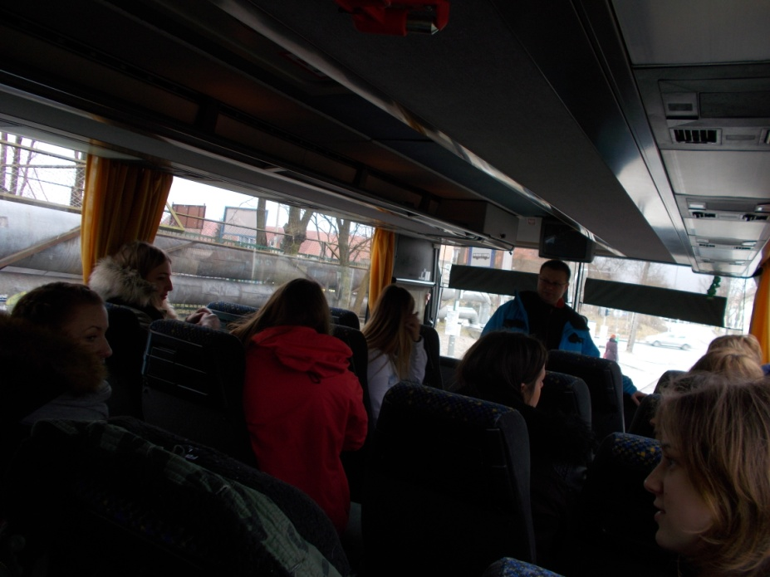
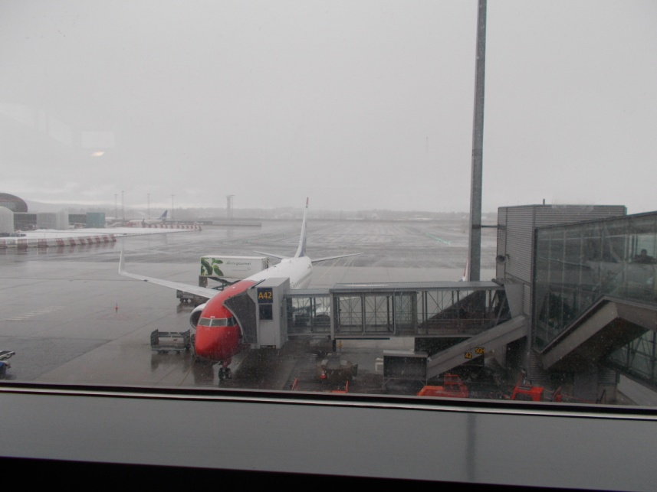
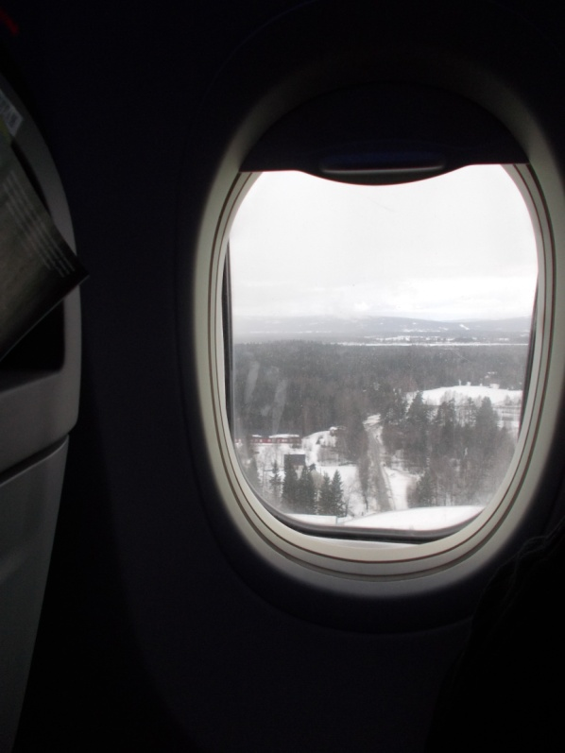
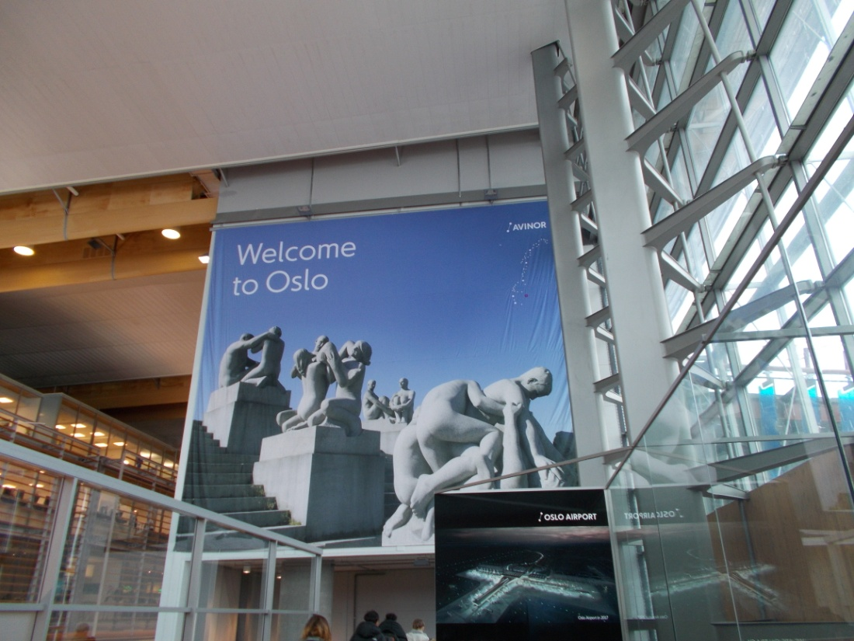
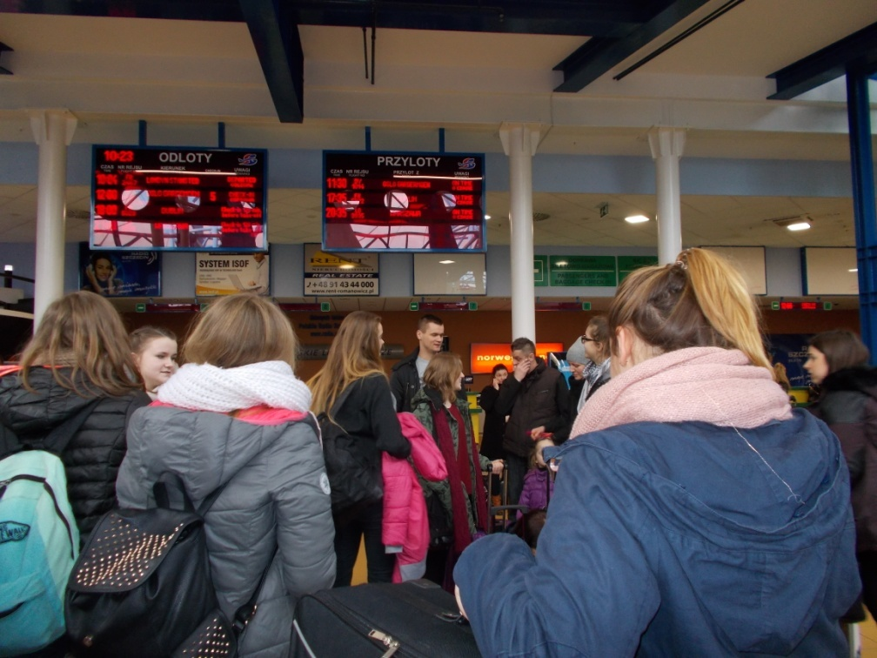
School Volleyball Clubs
– the way to the future!
Fotograf: Agata Cyrańska

Slide 5
School Volleyball Clubs
– the way to the future!
Dzień 2
Bardziej przytomni po regenerującym śnie w wygodnych łóżkach udaliśmy się na śniadanie na godzinę 7.45 i już wyspanymi oczami podziwialiśmy nowoczesny wygląd internatu, w którym zamieszkaliśmy. Byliśmy bardzo pod wrażeniem warunków jakie spełniało to miejsce. Bufet szwedzki – w którym mogliśmy zjeść dosłownie wszystko na, co mieliśmy ochotę. Każdy rodzaj chleba, świeże warzywa i coś dla osłody – nutella, ale inna niż u nas. Rodzaje mleka, maślanek - tak samo, wszystko bardzo różniło się od naszych produktów. Ciężko też było przeczytać cokolwiek w języku norweskim, ale dosyć sporo słówek było podobnych do niemieckiego, czy angielskiego. W budynku w którym znajdowała się stołówka był również elegancki salon, a z niego przejście do „pokoju rozrywek”, gdzie był bilard, w który często grywaliśmy. Także biblioteczka z książkami po norweskiemu. Parę pięter poniżej siatkarki miały również salę treningową na, której miały niebawem zacząć ćwiczyć… Jednakże naszą przygodę rozpoczęliśmy od spaceru dookoła Forde. Mogliśmy zaczerpnąć świeżego, czystego powietrza i zwiedzić trochę miejsc - nielicznych, ponieważ to małe miasteczko. Pomimo tego i tak widoki były przepiękne. Po idealnym spacerze nasze siatkarki z ochotą zabrały się do treningu na sali, a po tym nadrobiły swoje stracone kalorie na kolacji. ☺

Slide 6
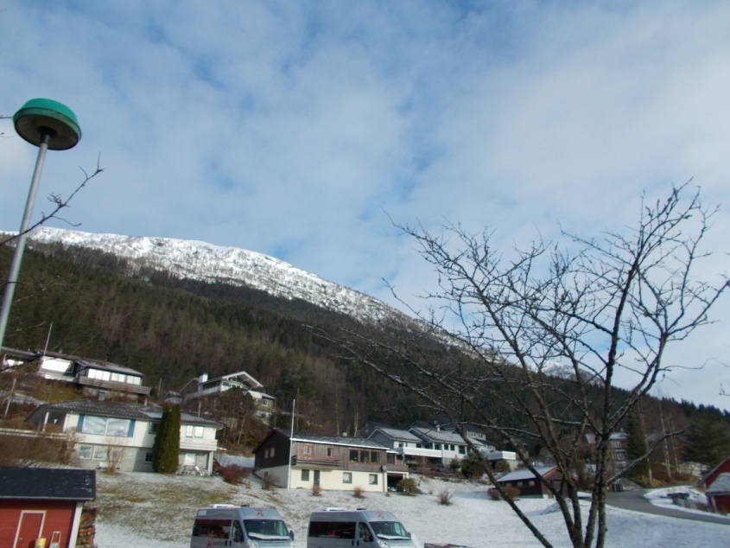
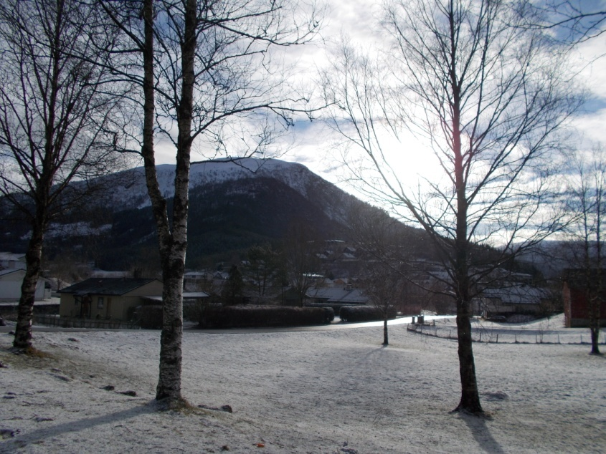
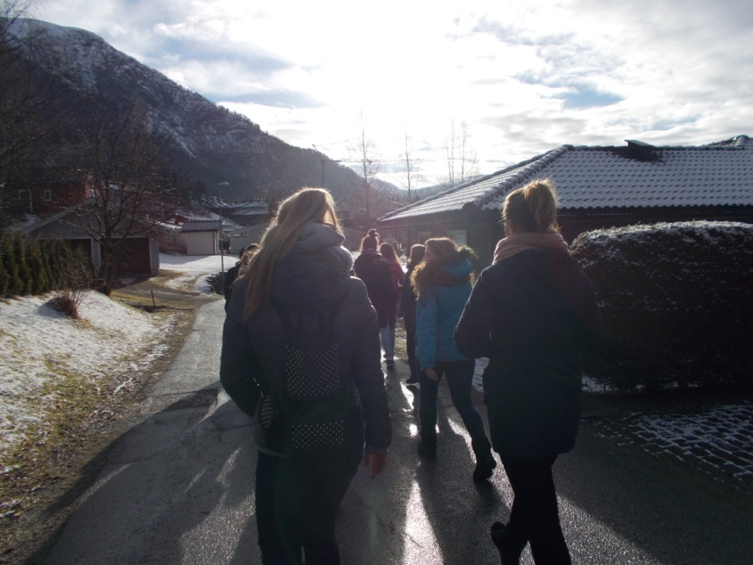
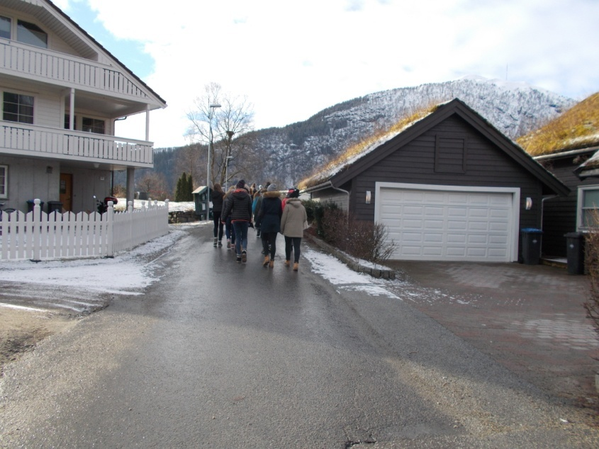
School Volleyball Clubs
– the way to the future!
Fotograf: Agata Cyrańska

Slide 7
School Volleyball Clubs
– the way to the future!
Dzień 3
Wyjątkowy dzień, ponieważ w naszych planach pojawiły się odwiedziny norweskiej szkoły, czym większość najbardziej się zainteresowała, ponieważ kto by nie chciał zobaczyć edukacji w innym kraju, by móc porównać ją do swojej? Dlatego po wyśmienitym bufecie szwedzkim i przerwą na „wydęcie” brzuszków, niezwłocznie udaliśmy się na spacer mając za miejsce docelowe ową norweską szkołę. Będąc na miejscu mogliśmy zintegrować się z norweskimi uczniami (nie tylko uczestnikami projektu) i dowiedzieć się o ich zwyczajach, tradycjach, prawach i obowiązkach. Tak samo szło w drugą stronę - oni również mogli popytać nas o Polskę. Uczniowie powiedzieli nam, że mają jeden wymagany język, nie mają religii, ponieważ każdy ma inną wiarę – jest duża różnorodność wyznaniowa. Podsumowując mają mniej przedmiotów/godzin od nas. W trakcie lekcji posiadają jedną przerwę godzinną/dwugodzinną podczas której mogą zjeść lunch, czy odrobić lekcje/pouczyć się, pogadać ze znajomymi. Najpóźniej lekcje kończą po 15, a potem mają zajęcia dodatkowe, muszą sobie jedno takie wybrać. Jest w nich piłka ręczna, nożna, siatkówka, koszykówka, sztuki walki, taniec, akrobatyka/gimnastyka itd. Te zajęcia odbywają się w odrębnym budynku kilka metrów dalej. Taki jakby „Dom Kultury”, w którym jest ok. 5 sal treningowych, teatr, kino, basen, biblioteka i sporo punktów żywnościowych.

Slide 8
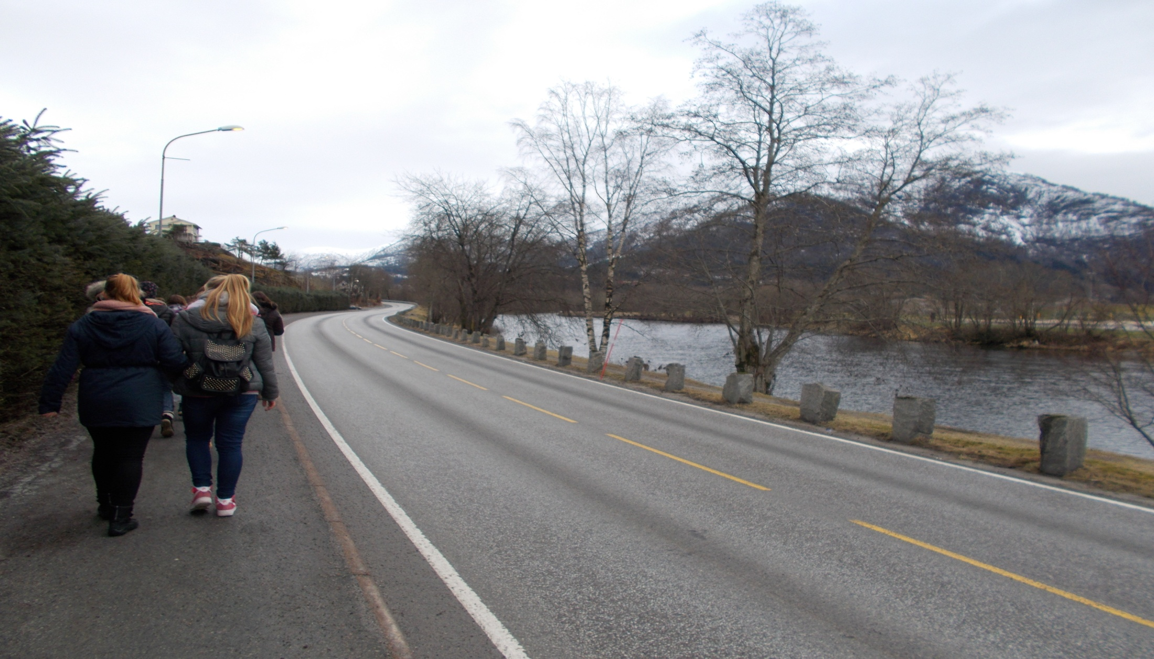
School Volleyball Clubs
– the way to the future!
Fotograf: Agata Cyrańska
Uczniowie pochwalili się również zachowaną czystością w szkołach z powodu dużej ilości zatrudnionych pracowników, dzięki którym są przyzwyczajeni do biegania po szkole w skarpetkach… co było dla nas dziwne. Kurtki także dozwolone były w klasie. Z zazdrością patrzyliśmy na zachwycające i zadziwiające nas warunki tej szkoły. Po tej integracji udaliśmy się właśnie do owego „Domu Kultury” na trening, na jedną z salek.
Norwedzy uczestniczący w projekcie udali się tam razem z nami na wspólny trening.
Następnie wróciliśmy na obiad, a po przerwie poobiedniej dziewczyny poszły na drugi trening tym razem pozostając na terenie ośrodku, gdzie zawitali u nas Norwedzy. Był to ich drugi, wspólny trening w ciągu dnia. Trening minął w przyjaznej atmosferze, jak zwykle daliśmy radę się dogadać i dlatego odbyło się to bez komplikacji. Z uśmiechami na twarzy, zadowolone poszłyśmy na kolację, a następnie do łóżek, aby kolejnego dnia znów móc wchłaniać w siebie tę norweską energię.

Slide 9
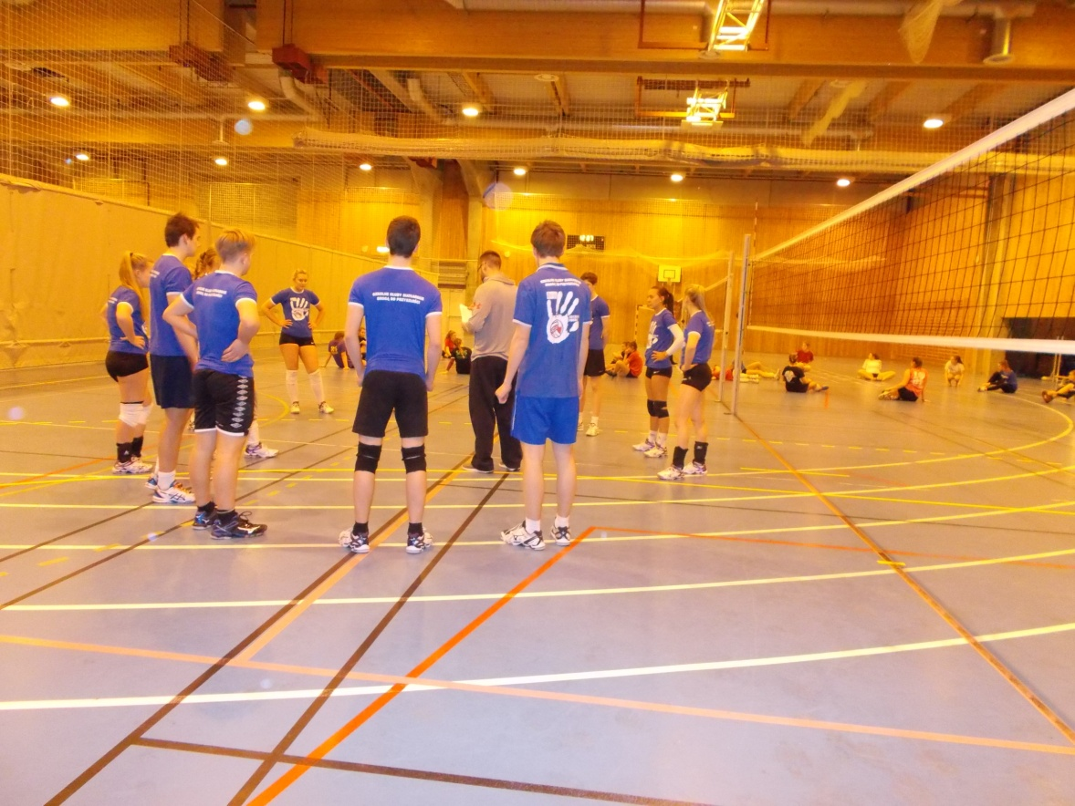
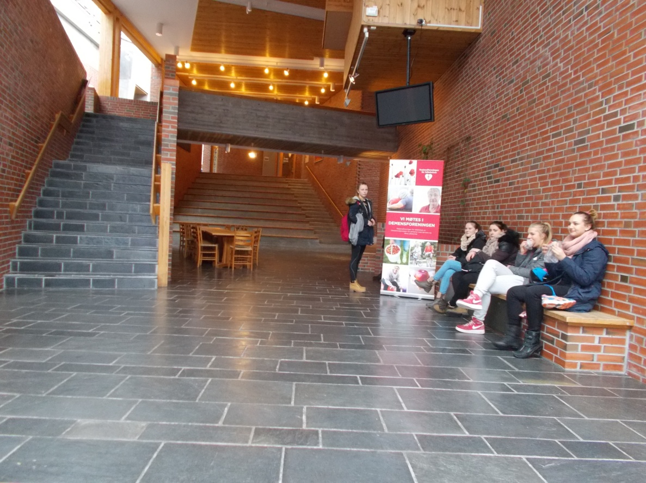
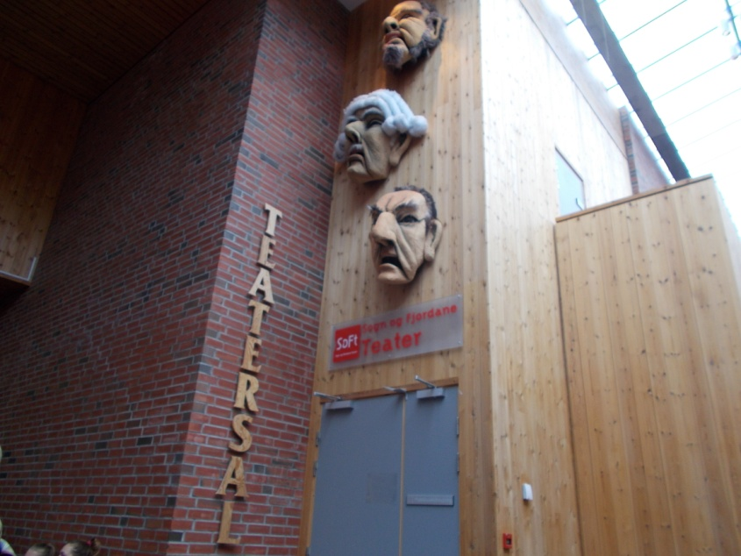
School Volleyball Clubs
– the way to the future!
Fotograf: Agata Cyrańska

Slide 10
School Volleyball Clubs
– the way to the future!
Dzień 4
Główną atrakcją tego dnia było obejrzenie przedstawienia teatralnego maturzystów z okazji ich zakończenia szkoły. Przedtem siatkarki obowiązkowo udały się na trening nie zapominając oczywiście o śniadaniu, lunchu i obiedzie. Następnie ubrani w eleganckie ciuchy wybraliśmy się na sztukę, na którą dostaliśmy specjalne zaproszenia. Tutaj świętowanie maturzystów wygląda zupełnie inaczej niż u nas w Polsce. Tak jak my przeżywamy ten dzień oficjalnie w garniturach, sukienkach w Sali balowej wraz z nauczycielami, tak w Norwegii, a przynajmniej w miasteczku Forde dzieciaki ubierają czerwone kombinezony i robią śmieszne rzeczy. Tak więc ich występ również rozbawił nas do łez pomimo braku znajomości języka norweskiego ich mowa ciała, zmiany w tonie głosu oraz piosenki w języku angielskim pozwalały nam domyśleć się, „co autor miał na myśli”. Na następny dzień maturzyści zgodnie z tradycją mieli jeździć po miasteczku mini, kolorowymi vanami ubrani w śmieszne stroje i robić głupie rzeczy nawet takie jak rzucanie w siebie jajkami. Jest to kolejna różnica między nami, która popycha nas do próby odnalezienia w sobie takiego samego dystansu jak u norwegów.

Slide 11
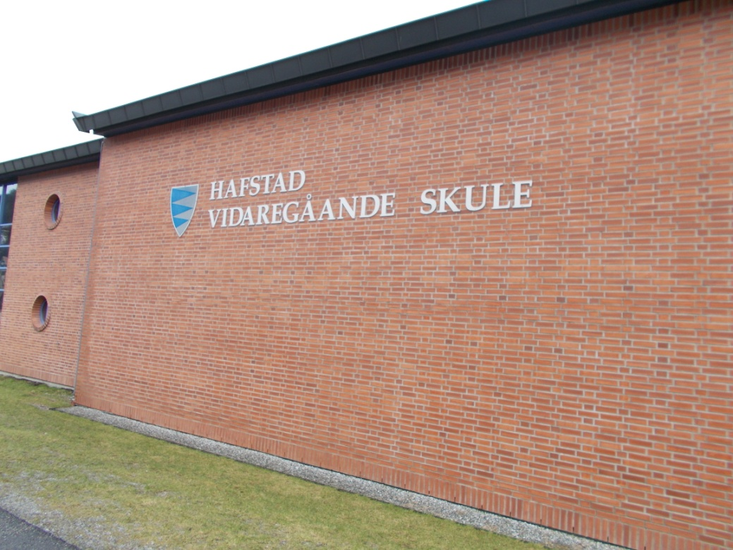
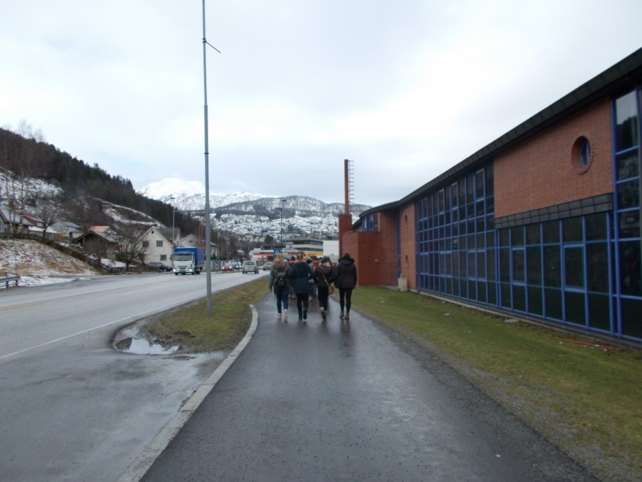
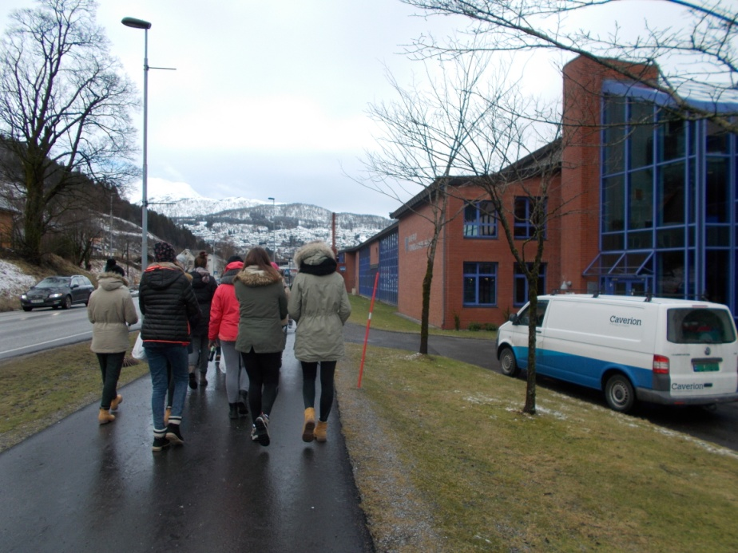
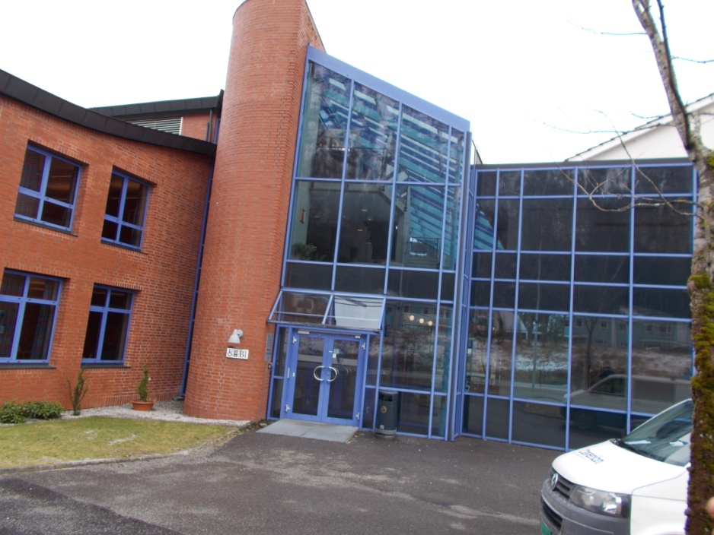
School Volleyball Clubs
– the way to the future!
Fotograf: Agata Cyrańska

Slide 12
School Volleyball Clubs
– the way to the future!
Dzień 5
Kolejny dzień nie mógł obyć się bez treningu – to w końcu cel naszego projektu ☺ Jednakże nie można zapomnieć tutaj o chwili wytchnienia i całkowitego oddania się norweskiemu klimatowi. Po prostu życie chwilą - „Carpie Diem”. Taka beztroska i spokój, gdy ciągle towarzyszy nam nieskażona ludzkim okrucieństwem natura. Życie z nią w zgodzie daje niebywale wiele energii do życia. Zauważyć można to po dużej liczbie osób uprawiających sport – szczególnie jogging wśród norwegów. Na półkach zaś w sklepach spożywczych częściej zdrowe niż niezdrowe produkty. Brak KFC czy MCDonald też wnosi pewną korzyść na rzecz sylwetek mieszkańców. Tego dnia mieliśmy również okazje wzięcia udziału w wycieczce krajoznawczej w góry minibusami. Przystanek w punkcie widokowym (Farma „Flatheim Friluftsgard”). Znając tekst „Na górze róże, na dole fiołki”, w Norwegii mogliśmy powiedzieć „Na górze śnieg, na dole deszcz”. Znajdując się na miejscu wysoko w górach zachwycaliśmy się dużą ilością prawdziwego śniegu. Nasza reakcja była jak najbardziej zrozumiała, ponieważ u nas w Polsce rzadko zdarza się prawdziwa zima. Nawet ze zwyczajną jest problem. Dlatego widząc ten biały puszek – cieszyłyśmy się jak małe dzieci. Właścicielka farmy wraz z jej mężem zaprosili nas do swojej drewnianej chaty, gdzie pani po angielsku opowiadała nam historię ich posiadłości. Nie musieliśmy obawiać się, że czegoś nie zrozumieliśmy, ponieważ w pogotowiu była pani Tereska, która podpowiadała nam, co znaczy słowo usłyszane przez nas po raz pierwszy.

Slide 13
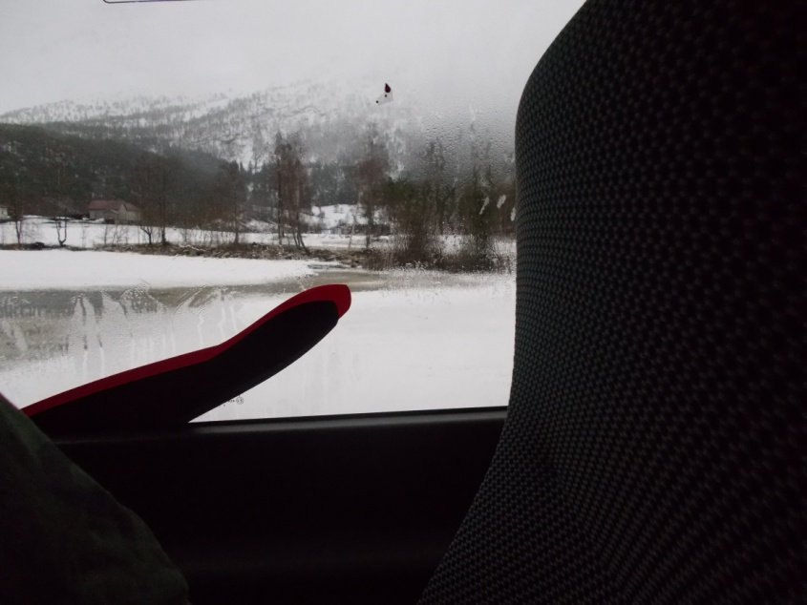
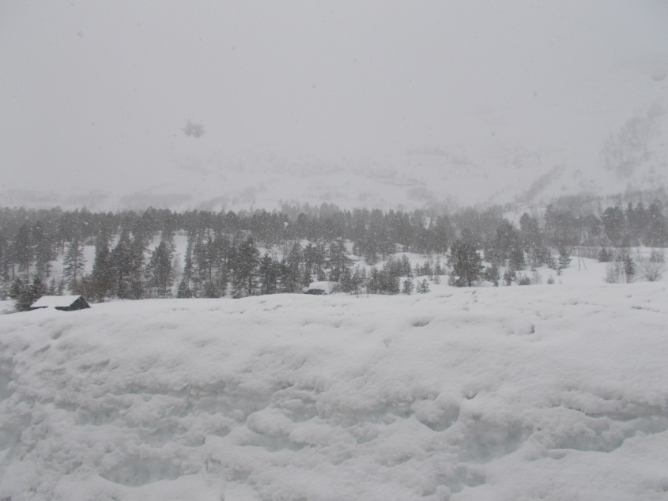
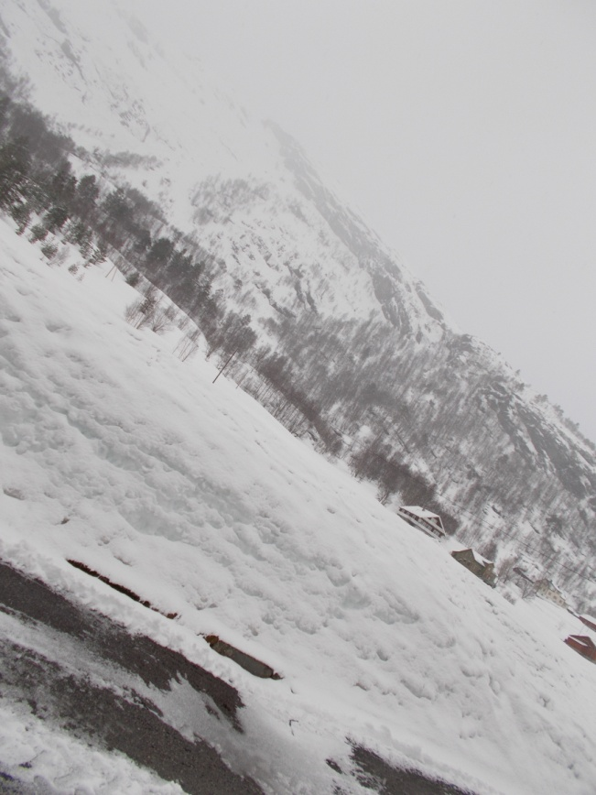
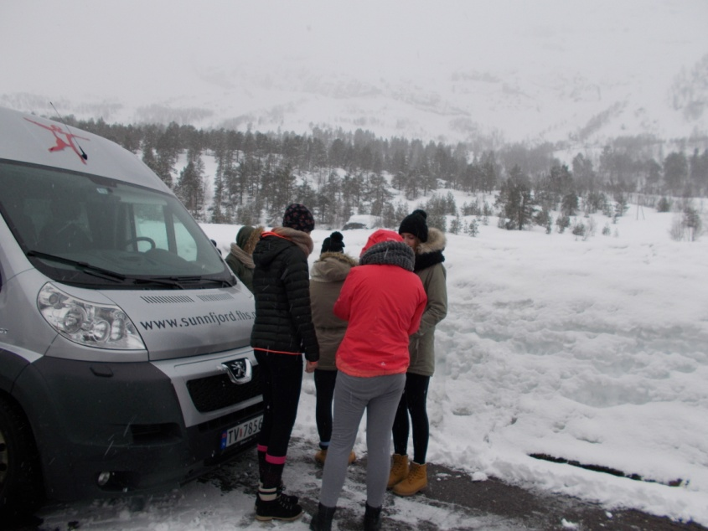
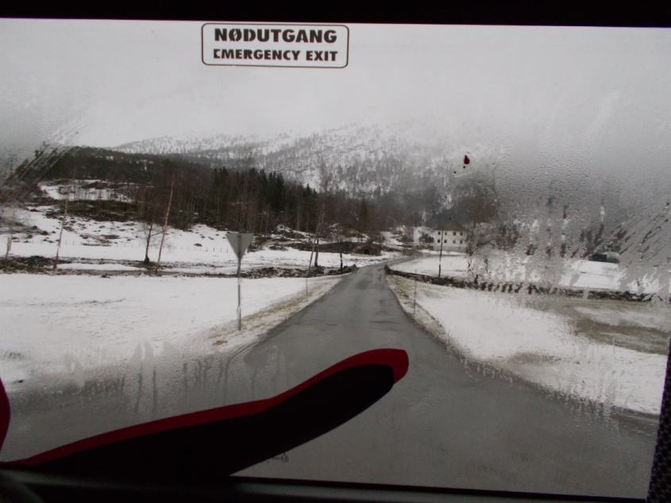
School Volleyball Clubs
– the way to the future!
Fotograf: Agata Cyrańska

Slide 14
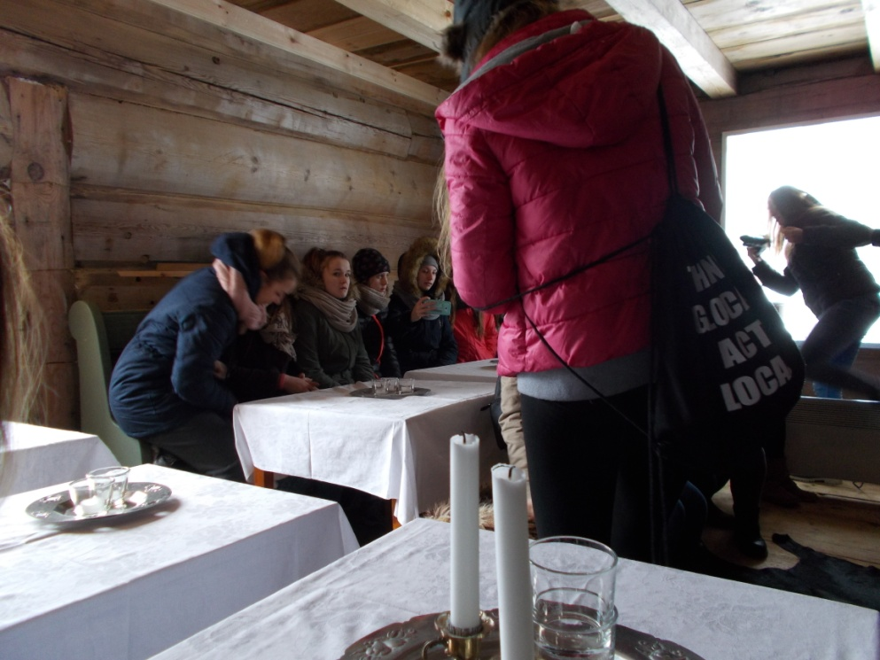
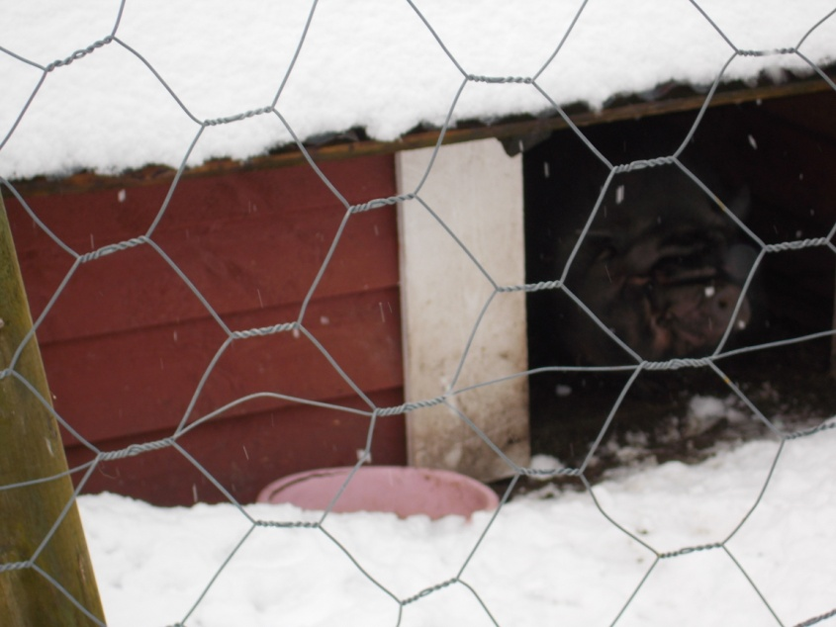
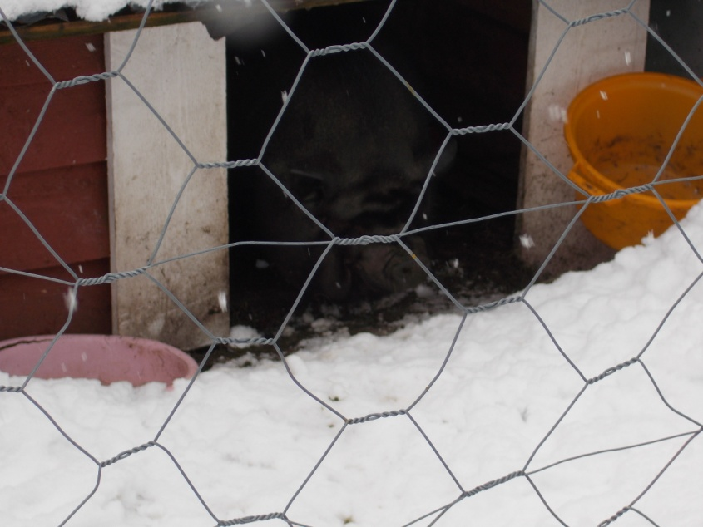
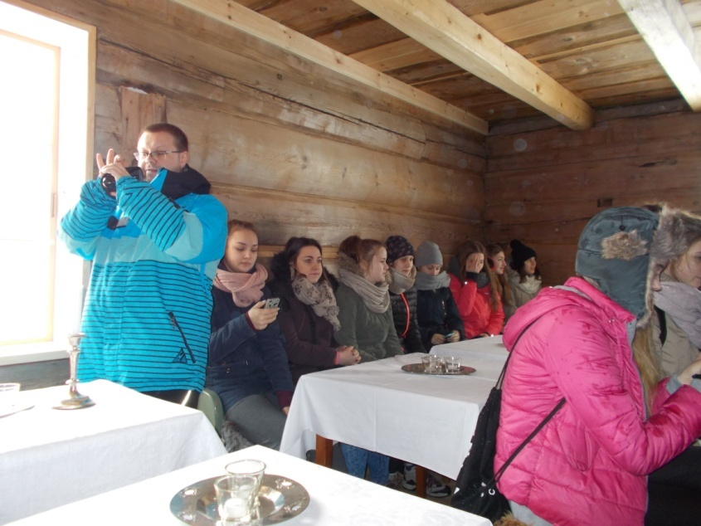
School Volleyball Clubs
– the way to the future!
Świnka – członkiem rodziny
Fotograf: Agata Cyrańska

Slide 15
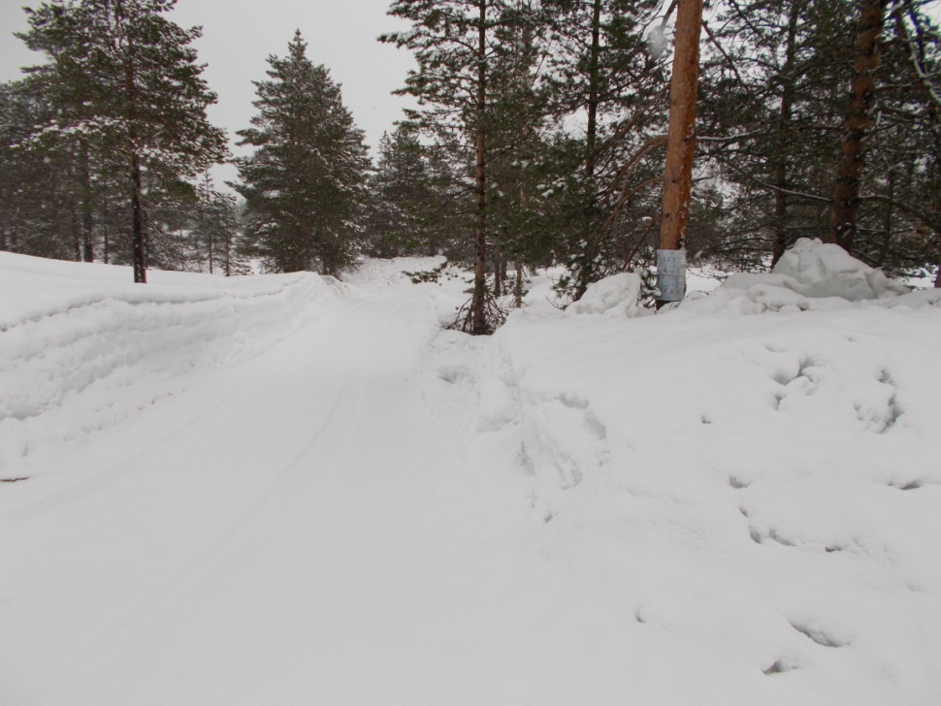
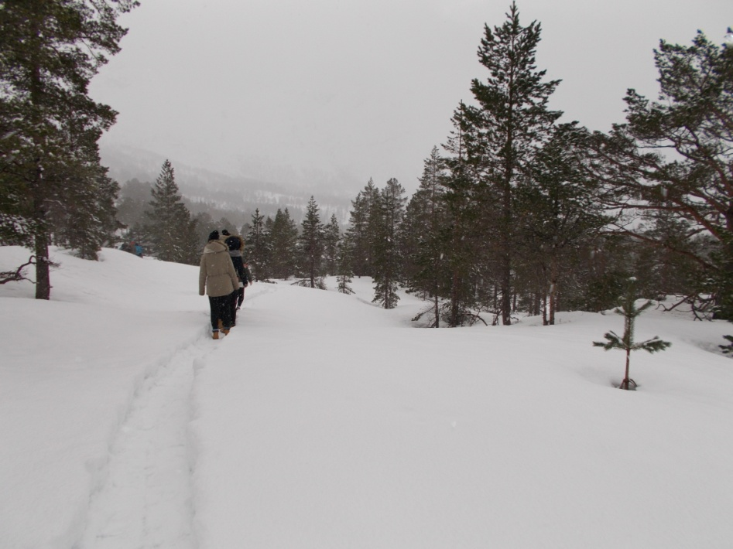
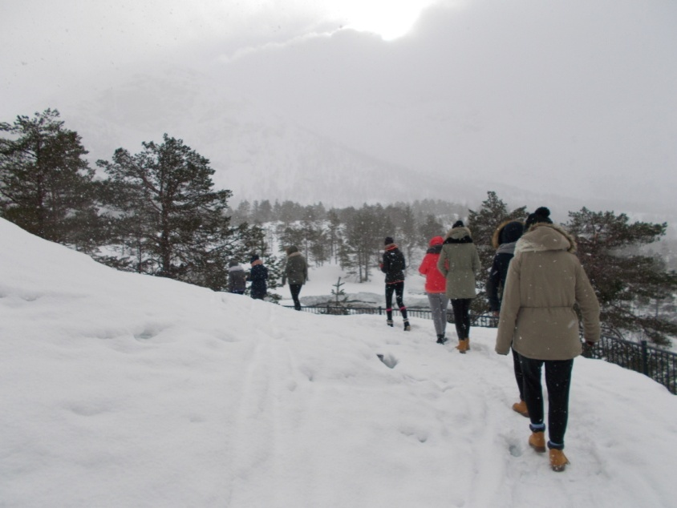
School Volleyball Clubs
– the way to the future!
Będąc już w tamtych rejonach mieliśmy okazję zobaczyć przepiękny wodospad. Udaliśmy się więc do niego spacerkiem, a w trakcie mogliśmy zachwycać się magiczną „Krainą Lodu”.
Fotograf: Agata Cyrańska

Slide 16
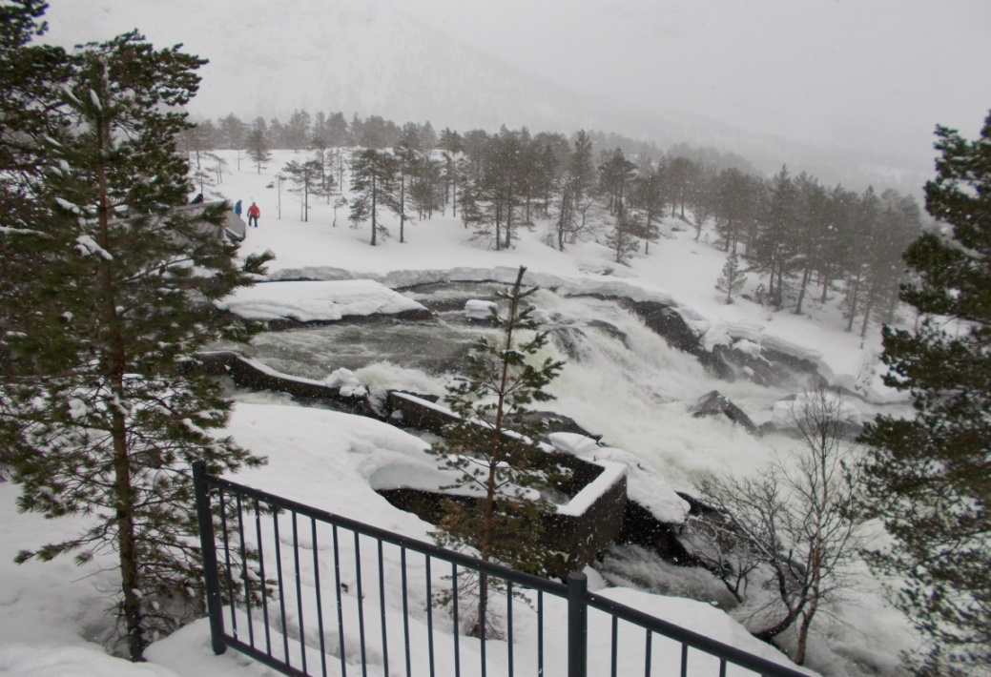
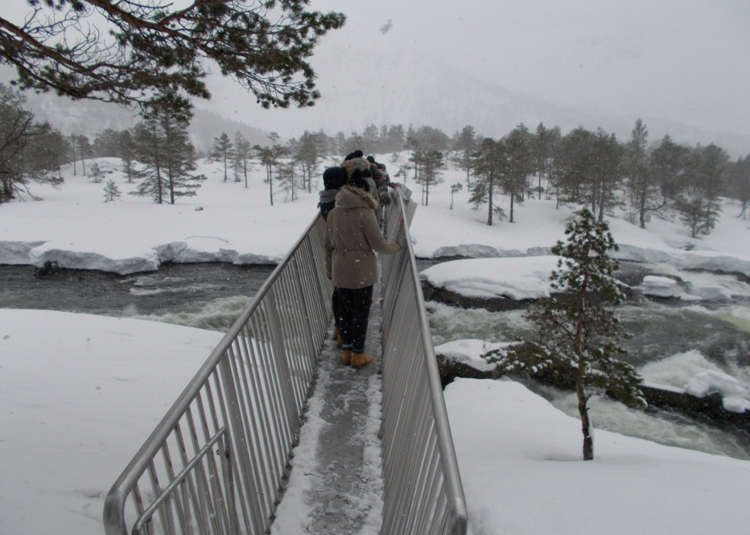
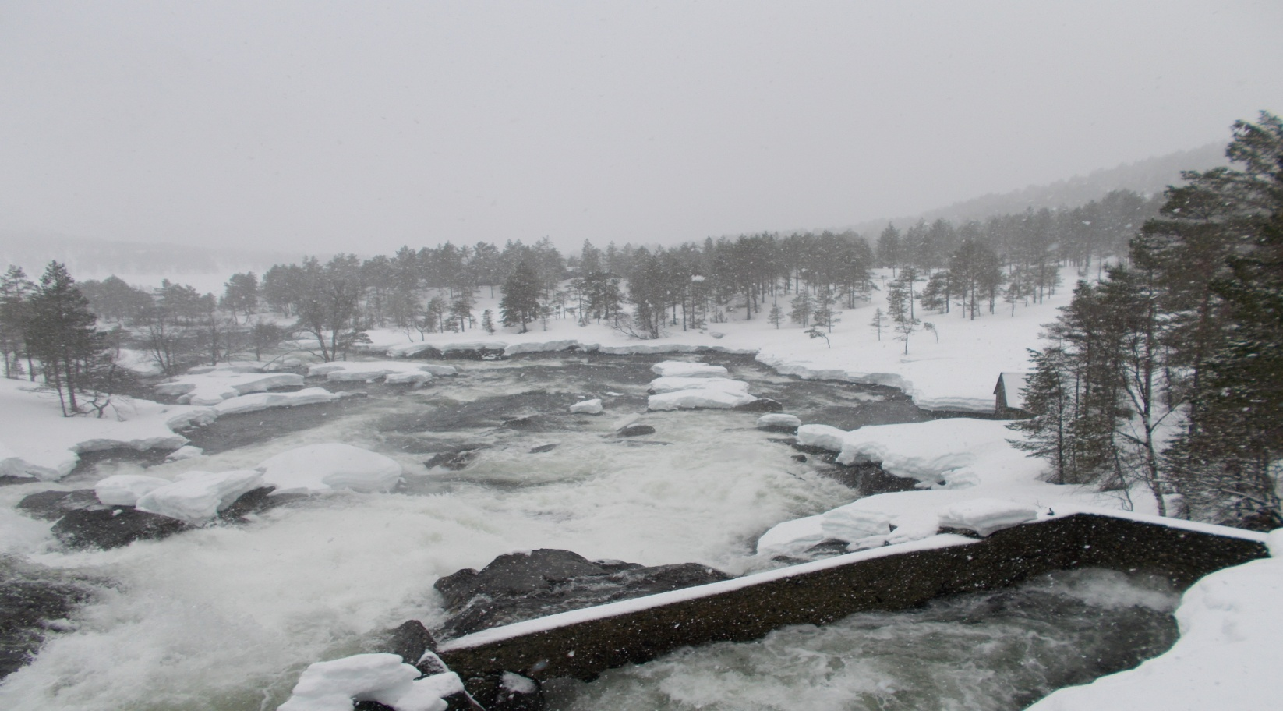
School Volleyball Clubs
– the way to the future!
Fotograf: Agata Cyrańska

Slide 17
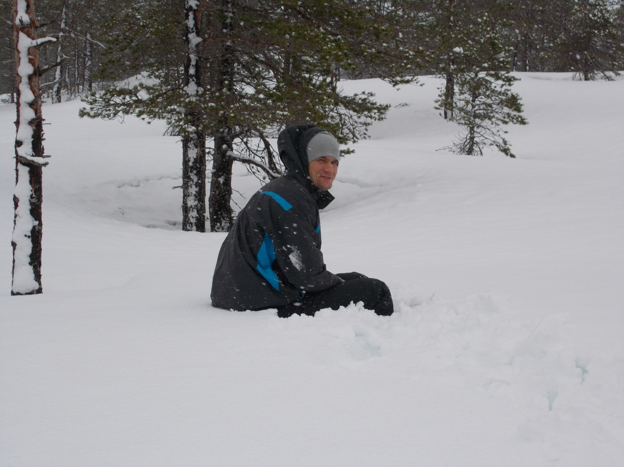
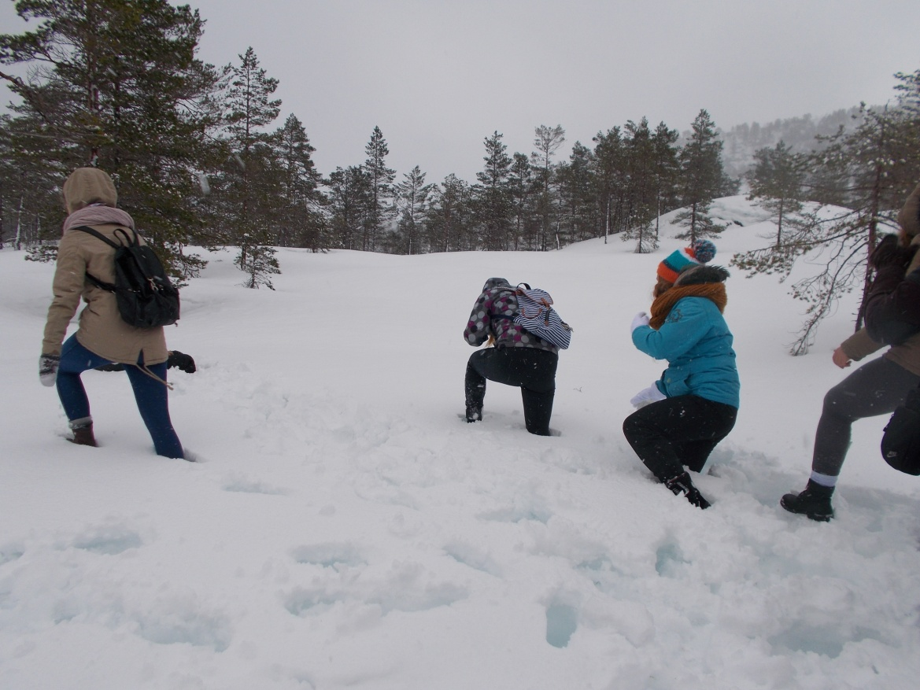
School Volleyball Clubs
– the way to the future!
Przejście nad wodospadem dało nam dawkę adrenaliny, a wpadanie w śnieg po kolana sprawiło nam dużo frajdy.
Fotograf: Agata Cyrańska

Slide 18
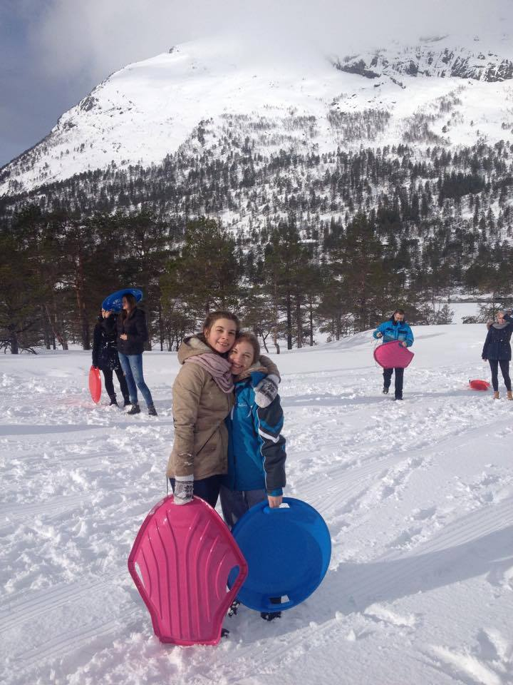
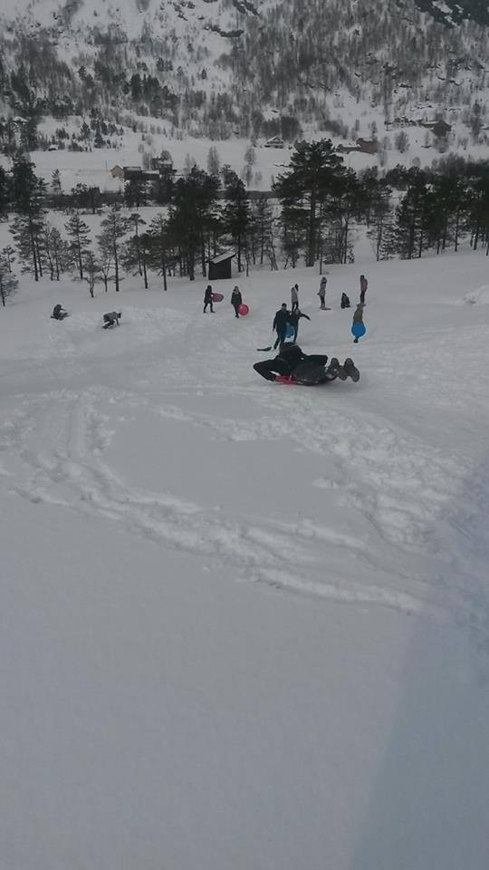
School Volleyball Clubs
– the way to the future!
Kolejną atrakcją było zjeżdżanie z górki na pazurki! (jabłuszkach). Po takim dniu pełnym wrażeniem sen był mocniejszy niż zwykle. A zaraz po męczącej choć bardzo zabawnej rozrywce zostaliśmy na farmie nakarmieni przepysznym jedzonkiem. Szczególnie do gustu przypadły nam rogaliki w kształcie serduszek ze słodziutkim syropem malinowym z kawałkami malin oraz słodkim, brązowym serem. Ponadto mieliśmy okazję kupić pamiątki.
Fotograf: Aleksandra Kosycarz
Fotograf: Flatheim

Slide 19
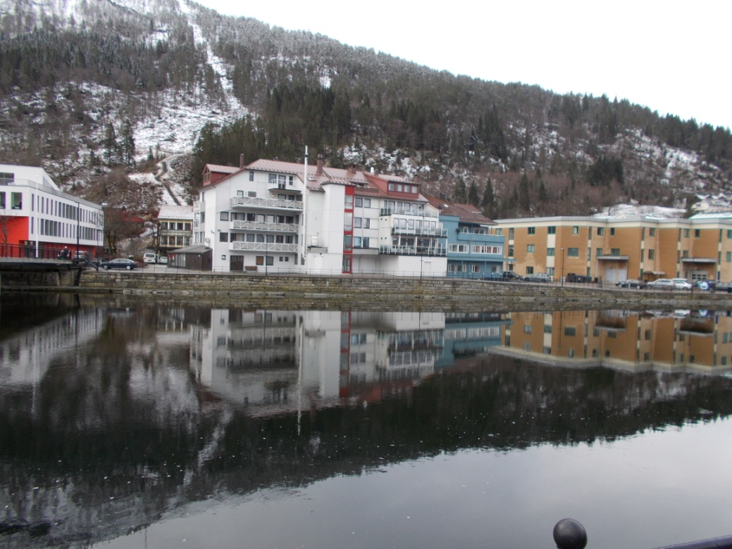
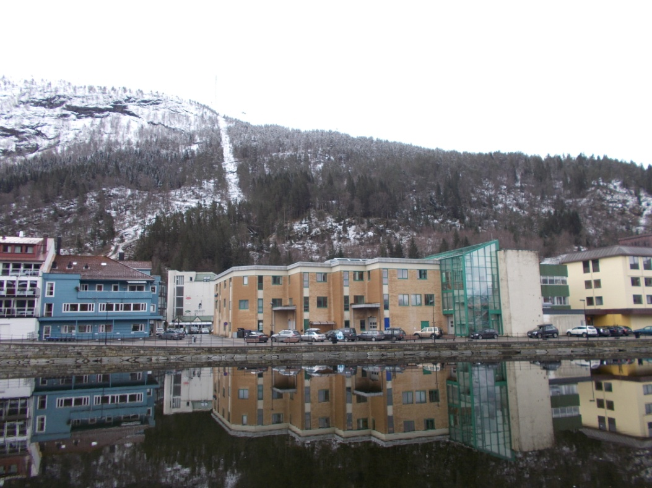
School Volleyball Clubs
– the way to the future!
Dzień 6 – ostatni w Forde
Tego dnia po śniadaniu ponownie wybraliśmy się na spacer po pięknym miasteczku Forde. Ostatni raz napawając się jego bajecznym krajobrazem.
Fotograf: Agata Cyrańska

Slide 20
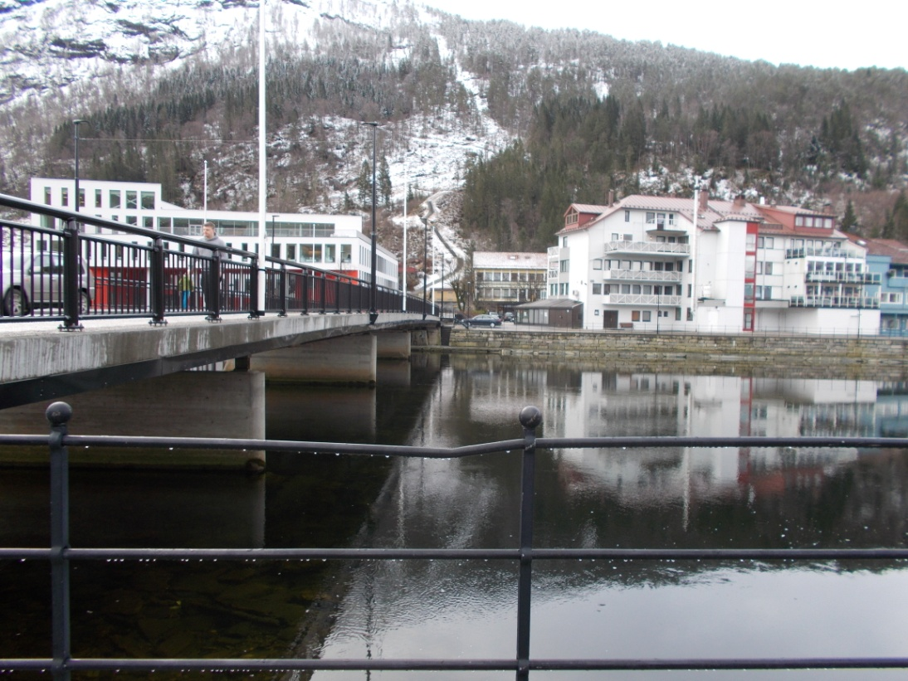
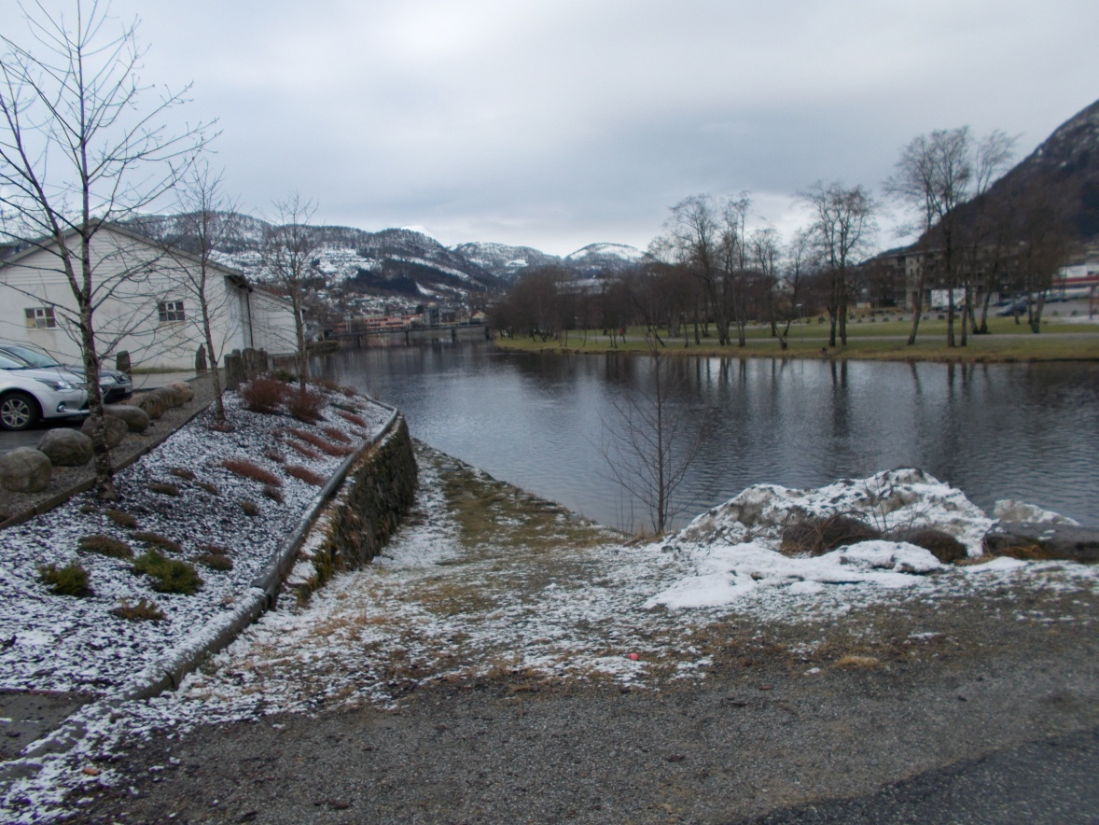
School Volleyball Clubs
– the way to the future!
Fotograf: Agata Cyrańska

Slide 21
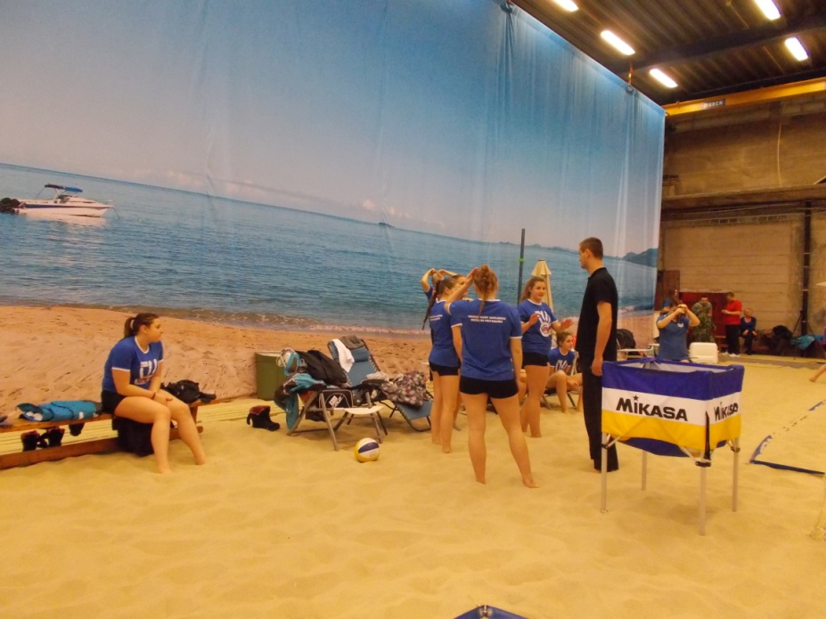
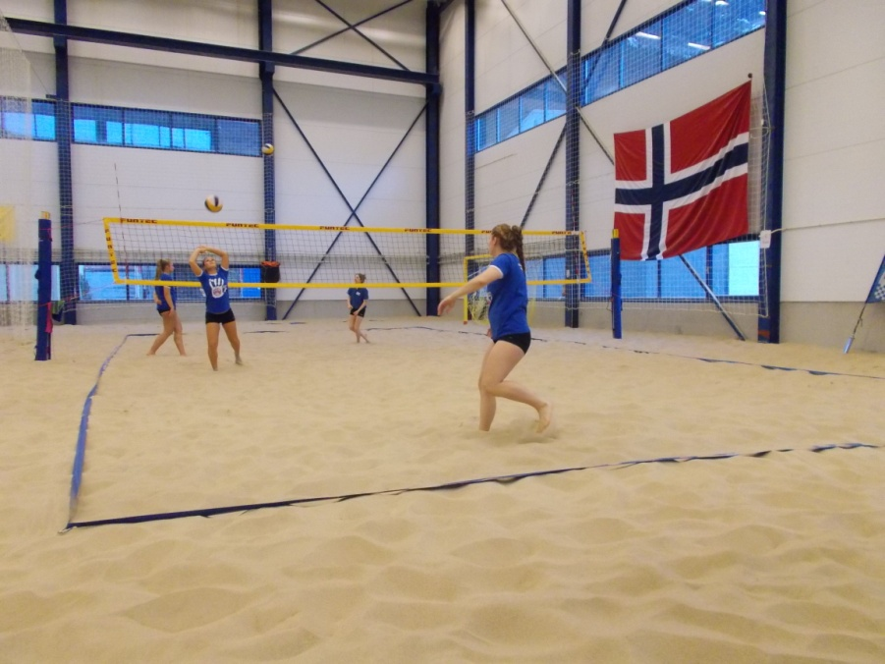
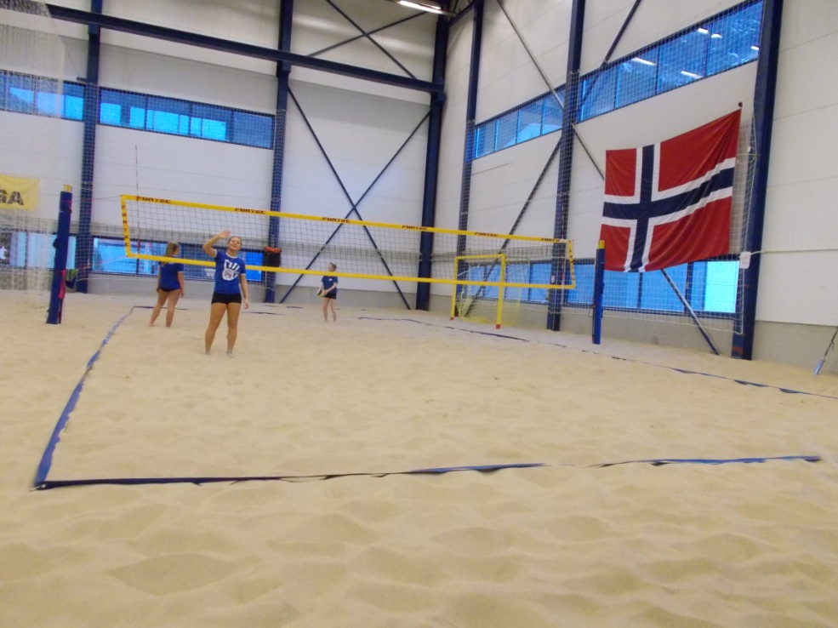
School Volleyball Clubs
– the way to the future!
Dziewczyny nie raz mogły potrenować sobie na plaży w zimnej Norwegii. Tak spodobało im się to ogrzewane pomieszczenie, że z największą ochotą przychodziły tam na treningi. Poza tym dziewczęta z gimnazjum wzięły udział w Turnieju z Norwegami w ramach przygotowań do Gimnazjady, która czekała na nich po powrocie do Szczecina.
Fotograf: Agata Cyrańska

Slide 22
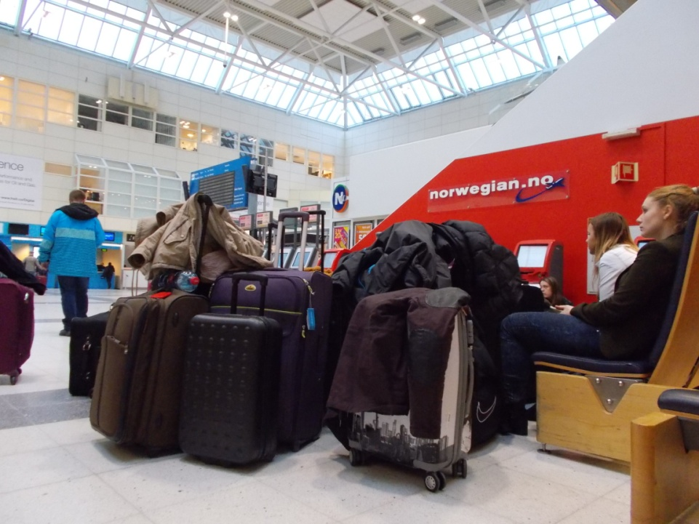
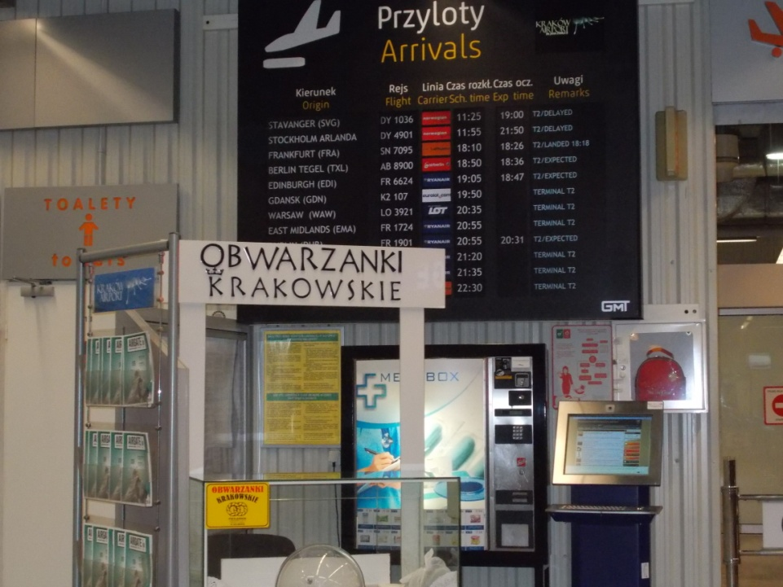
School Volleyball Clubs
– the way to the future!
Dzień 7 – powrót
Niestety z powodu strajków na lotniskach w Norwegii nasz samolot miał spore opóźnienie. Jednak nie pozostawiono nas na pastwę losu bez jedzenia i picia, tylko otrzymaliśmy bony o wartości łącznie 230 koron. Za te pieniążki najedliśmy się do syta, a potem ucinaliśmy sobie krótkie drzemki na lotnisku oczekując na nasz samolot. Najpierw lecieliśmy z Oslo do Krakowa, a z Krakowa po zjedzeniu obiadku kilka km od tego miasta → kontynuowaliśmy naszą podróż autokarem do Szczecina. Ok. godz. 4 nad ranem byliśmy już w swoich domach zmęczeni, ale bardzo spełnieni, że przeżyliśmy taką wyjątkową przygodę życia!
Fotograf: Agata Cyrańska

Slide 23
Sprawozdania: Agata Cyrańska
Korektor: p. Kinga Maciaszczyk

